Slide 1
Девиантное поведение подростков: технология профилактики и коррекции

Slide 2
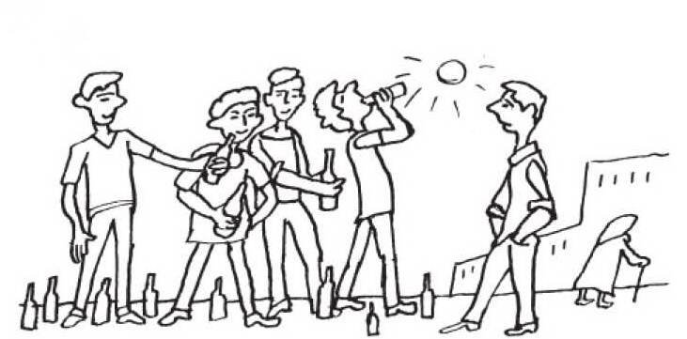
Девиантное поведение - это поведение, отклоняющееся от наиболее распространенных, общепринятых, а также устоявшихся стандартов.
Девиации отмечаются нарушениями социально-нравственных норм, культурных ценностей, процессом усвоения, а также воспроизводства ценностей и норм.

Slide 3
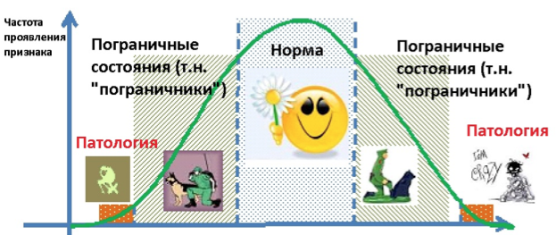
Типы патологического развития личности : астенический, депрессивный, истерический, обсессивный и паранойяльный.
Патология - отклонение от нормы в функциях организма и его частей, отклонение от общих закономерностей развития.
Патологическое развитие личности — стойкое, в ряде случаев, необратимое, количественное изменение изначально присущих личностных свойств, обусловленное сочетанием врожденных особенностей характера с длительными или часто повторяющимися психическими травмами

Slide 4
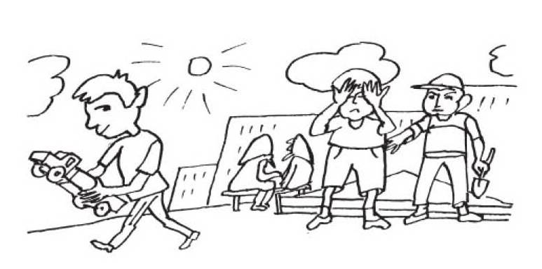
Общая характеристика отклоняющегося поведения несовершеннолетних.
Отклоняющееся поведение - поведение, противоречащее принятым в данном обществе правовым, нравственным, социальным и другим нормам и рассматриваемое большей частью членов общества как предосудительное и недопустимое.
социальные отклонения корыстной направленности
социальные отклонения агрессивной ориентации

Slide 5
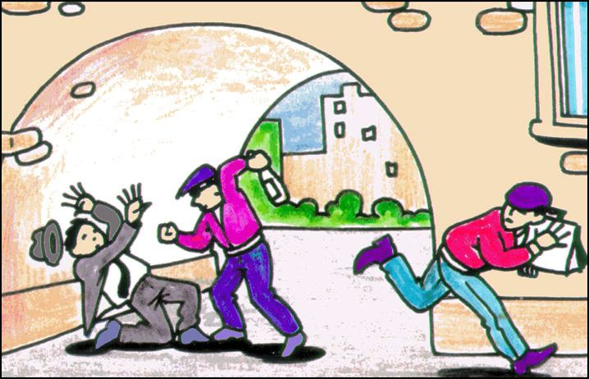
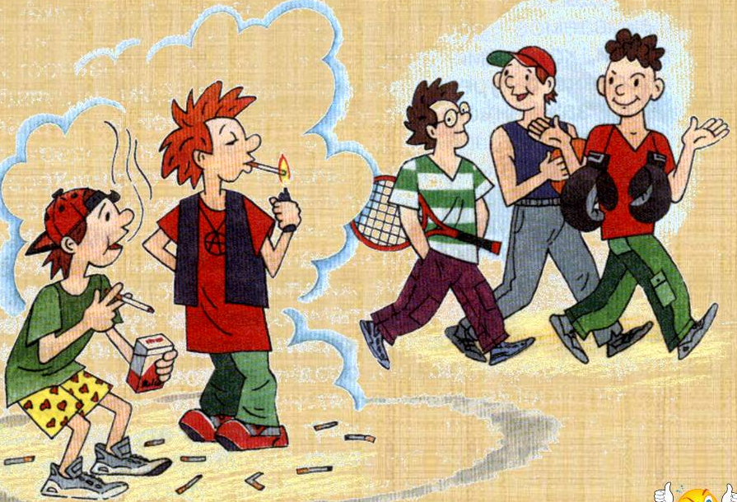
Наиболее часто встречающиеся проявления отклоняющегося поведения подростков:
Алкоголизация и ранний алкоголизм
Курение и наркомания (употребление наркотиков)
Агрессивное поведение
Суицидальное поведение
Сексуальное поведение
Асоциальное поведение
Стадии развития асоциального поведения (А.И. Невский):
-неодобряемое поведение (эпизодические шалости, озорство);
-порицаемое поведение (связанное с более систематическим осуждением со стороны воспитателей);
-девиантное поведение (нравственно отрицательные проявления и проступки);
-делинквентное (предпреступное) поведение;
-преступное поведение;
-деструктивное поведение.

Slide 6
Классификация типов девиантного поведения
Поведение, отклоняющееся от норм психического здоровья, подразумевающее наличие явной или скрытой психопатологии (патологическое).
Асоциальное поведение, нарушающее какие-то социальные, культурные и особенно правовые нормы.
Классификация в социологии:
в зависимости от масштаба – массовые и индивидуальные отклонения;
по значению последствий – негативные и позитивные;
по субъекту – отклонения конкретных лиц, неформальных официальных структур, условных социальных групп;
по объекту – экономические, бытовые, имущественные нарушения и другие;
по длительности – единовременные и длительные;
по типу нарушаемой нормы – преступность, пьянство, наркомания, самоубийства, аморальное поведение.

Slide 7

Антисоциальное (делинквентное) поведение – это поведение, противоречащее правовым нормам, угрожающее социальному порядку и благополучию окружающих людей.
Асоциальное поведение – это поведение, уклоняющееся от выполнения морально-нравственных норм, непосредственно угрожающее благополучию межличностных отношений.
Аутодеструктивное (саморазрушительное поведение) – это поведение, отклоняющееся от медицинских и психологических норм, угрожающее целостности и развитию самой личности.

Slide 8
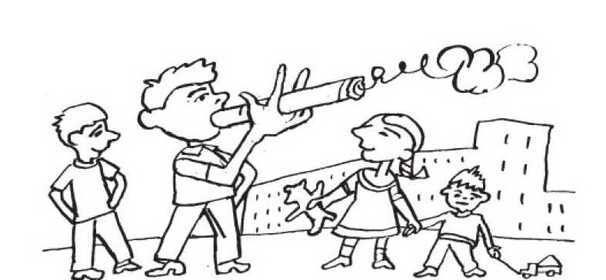
Факторы, способствующие возникновению девиантного поведения несовершеннолетних
биологические факторы
психологические факторы
социально-педагогические факторы
социально-экономические факторы
морально-этические факторы

Slide 9

Специфика профилактики девиантного поведения несовершеннолетних
Начинать профилактическую работу целесообразно в младшем школьном возрасте, поскольку привить здоровые привычки и попытаться исключить плохие необходимо как можно раньше. Если к 11 — 12 годам у ребенка сформированы привычки, связанные со здоровым поведением, то такие дети уже достаточно устойчивы к попыткам изменения.
Направления:
проведение диагностики типов и форм отклоняющего поведения учащихся;
исследование и анализ мнений учащихся, родителей, педагогов и разработка на их основе программы по профилактике и коррекции девиантного поведения;
подготовка педагогических кадров, стимулирующих вести здоровый образ жизни;
создание в школе психолого-педагогических условий;
развитие системы активного взаимодействия школы и семьи.
Необходимо выработать единую политику, включающую все социально-педагогические условия, позволяющие нейтрализовать негативное влияние социального кризиса.

Slide 10
Два основных уровня профилактики девиантного поведения:
На первом этапе профилактической работы особое внимание стоит уделить информационному просвещению.
Второй этап профилактической работы — это формирование здоровой личности ребенка.
Мероприятия профилактики стоит проводить в виде классных часов, показа специальных фильмов, приглашения в школу специалистов, работающих с девиантными подростками для беседы со школьниками.
На данном этапе педагоги и родители должны помочь ребенку укрепить самооценку, научить его выходить из конфликтных ситуаций и справляться с эмоциональными переживаниями не совершая девиантных поступков.
Семья играет особую роль в проведении профилактики развития девиаций у подростков.

Slide 11
Отдельным направлением профилактики девиантного поведения можно считать работу с подростками, у которых уже закрепилась модель девиантного поведения. Эти мероприятия должны помочь предотвратить дальнейший распад личности подростов.
Необходимо подключение различных служб и ведомств:
специальные учебно-воспитательные учреждения для таких подростков;
социально-реабилитационные центры;
центры помощи детям, оставшимся без попечения родителей;
центры временной изоляции несовершеннолетних правонарушителей (ЦВИНП);
центры психолого-педагогической и медико-социальной помощи детям и подросткам;
комиссии по делам несовершеннолетних; органы опеки и попечительства;
приемники-распределители и др.

Slide 12
Специфика коррекции девиантного поведения несовершеннолетних
Педагогическая коррекция - комплекс мер, направленных на выявление системы ценностей школьника (ценность знания, учебной деятельности, отношений, самоценность); формирование положительной мотивации деятельности; помощь в выборе профессии.
Психофармакологическая коррекция
Психологическая коррекция
Педагогическая коррекция
Психотерапевтическая коррекция

Slide 13
Этапы коррекционной работы:
1.Формулировка социально-психологической и педагогической проблемы.
2. Выдвижение гипотез о причинах ДП.
3. Диагностика.
4. Выбор методов и технологий коррекционной работы.
5. Использование этих методов и технологий.
6. Разработка программы социо-психо-коррекционной работы с детьми и молодежью.
7. Осуществление программы.
8. Контроль за ходом и эффективностью программы.
Приемы коррекционно-воспитательного воздействия:
1. Снижение требований к участнику взаимодействия до достижения социальной и психологической адаптации.
2. Вовлечение в коллективные виды деятельности, стимулирование развития творческого потенциала и самовыражения.
3. Организация ситуаций, в которых ребенок может достичь успехов, разработка мер поощрения.
4. Демонстрация и разъяснение позитивных образов поведения (личный пример, художественная литература, периодика и др.).

Slide 14
Классификация методов коррекции (В.П. Кащенко):
педагогические
психотерапевтические
Формы коррекционные работы:
диагностика причин девиантного поведения конкретного ученика или группы школьников;
проектирование программ коррекционной работы;
содержательная деятельность в рамках коррекции психолого-педагогических практикумов с детьми и родителями;
реализация разрабатываемых программ на уровне школы;
информирование учащегося и родителей о помощи, которую могут они получить в школе и др. учреждениях.

